Slide 1
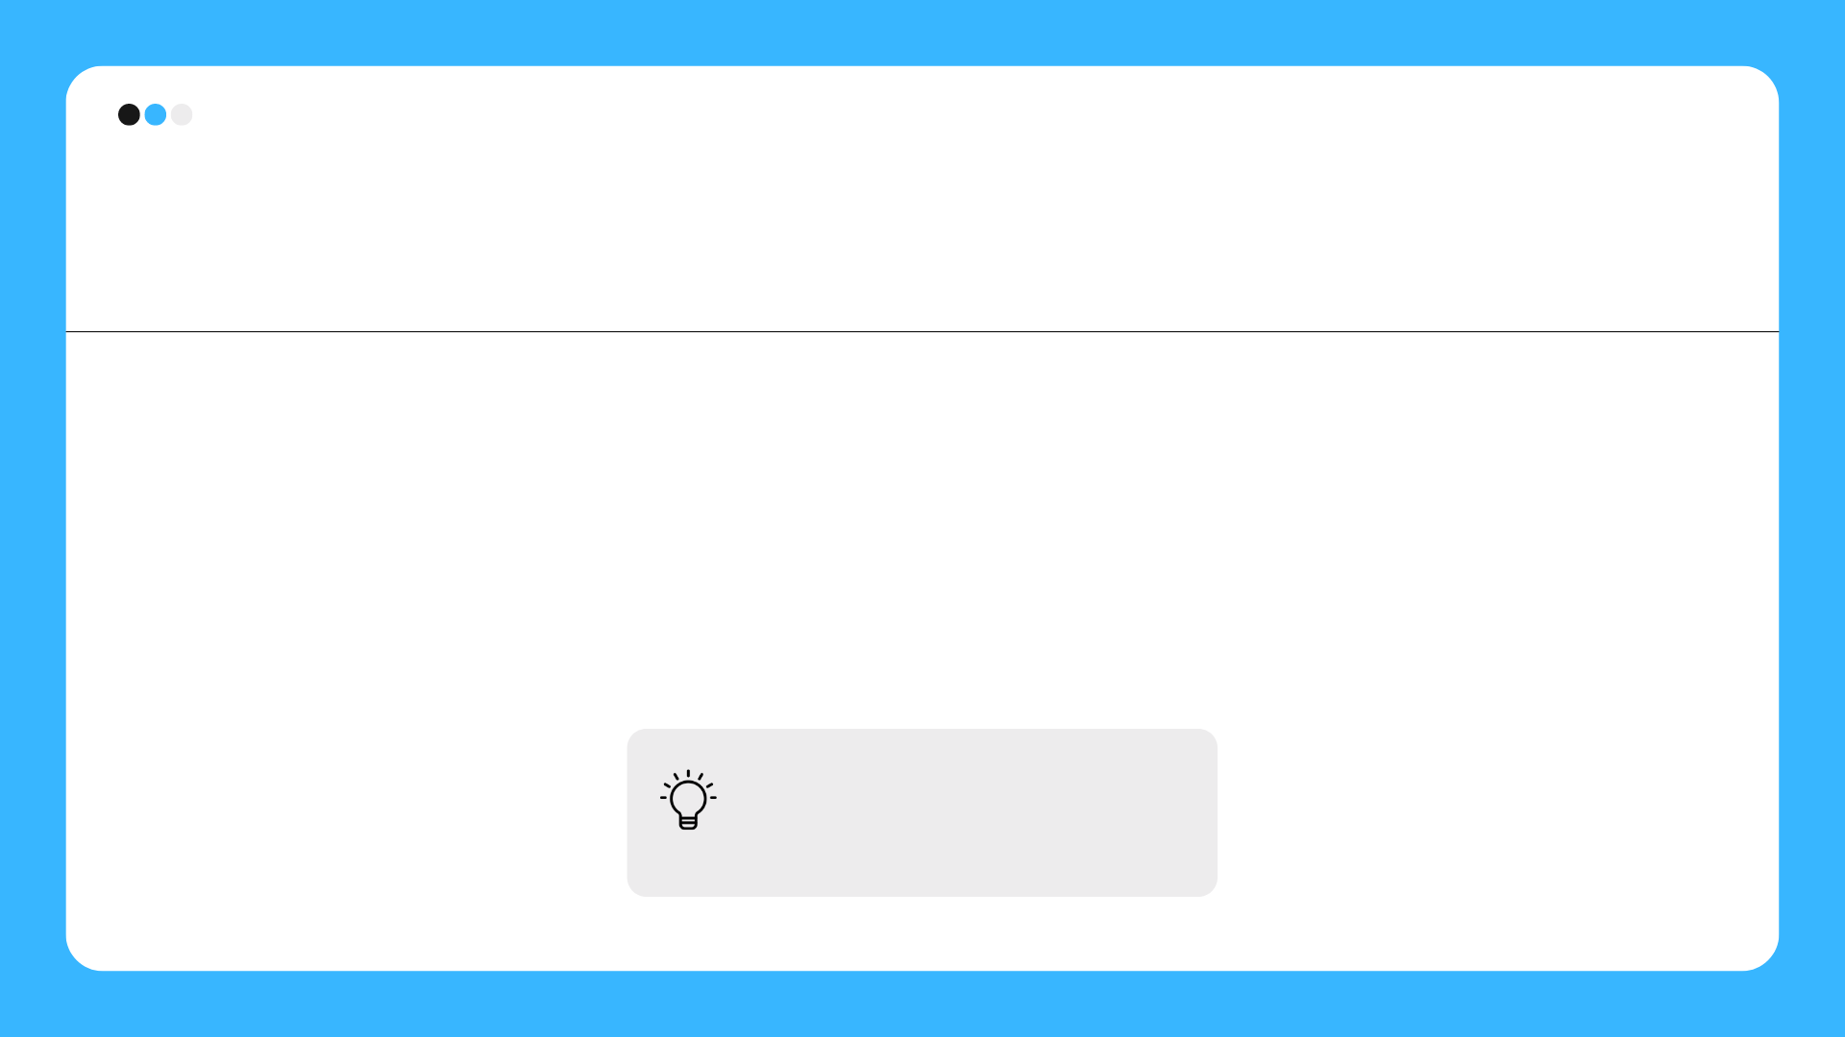
"Юридические задачи для НЕ юристов
Просто о сложном

Slide 2


Кто мы и зачем этот курс?
18 + лет работы в IT как юрист и как руководитель команды юристов
запускали Indriver
cопровождаем Oskelly
юристы экосистемы Лучи

Slide 3
Основные блоки вопросов
Права на продукт
Персональные данные
Договорная модель (договоры)
Корпоративные вопросы
Налоги и льготы
Трудовые отношения

Slide 4
Что несет основные риски?
Права на продукт
Персональные данные
Договорная модель (договоры)
Корпоративные вопросы
Налоги и льготы
Трудовые отношения

Slide 5
Разработка продукта
(до создания юридического лица)
Права на продукт
Отношения с партнером (при наличии)
Отсутствие юридического лица – не повод не заниматься юридическими задачами

Slide 6
Создание юридического лица
Права на продукт- перенос IP в компанию
Отношения с партнером (при наличии)
Налоги
Проверка названия

Slide 7
MVP продукта
- Юридическая модель сервиса;
- Договоры для функционирования сервиса;
- Риски.

Slide 8
Увеличение штата
- Режим коммерческой тайны;
- Режим служебных произведений (см. ниже);
- Внутренние документы по обработке ПДн;
- ПВТР и корректные договоры (должностные инструкции);
- Возможно опционная программа
(фантомные и (или) реальные опционы).

Slide 9
Выход за рубеж
- Адаптация юридической модели;
- Договоры для функционирования сервиса с учетом страновых особенностей;
- Налоги и льготы

Slide 10
создание РИД
Заплатил – права получил
Использую объект – права получил
Мой работник - мои права
У меня патент на ПО (чаще регистрация как программы для ЭВМ)

Slide 11
Категории ПДн
Общедоступные.
Специальные.
Биометрические.
Иные.

Slide 12
Что такое обработка ПДн и оператор?
самостоятельно или совместно с другими лицами организующие и (или) осуществляющие обработку персональных данных, а также определяющие цели обработки персональных данных, состав персональных данных, подлежащих обработке, действия (операции), совершаемые с персональными данными;

Slide 13
внешний контур или «красим фасад»
Политика обработки ПДн: в подвале сайта
Согласие на обработку ПДн:
- акцепт (log файл);
- 1 цель – 1 согласие;
- возможно в рамках заключения договора
Уведомление в РКН
Локализация ПДн

Slide 14
Налоговые льготы IT сектора
НДС
Налог на прибыль
Страховые взносы

Slide 15
Рекламные рассылки
- законный сбор ПДн
- согласие на рекламную коммуникацию
- русский язык)

